Slide 1
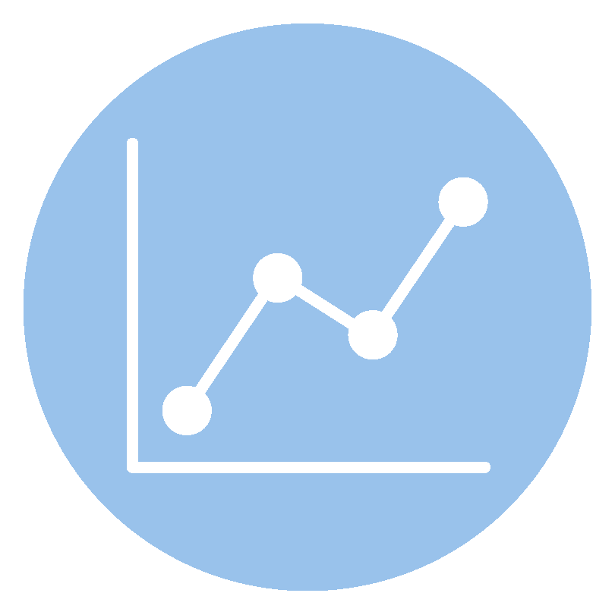
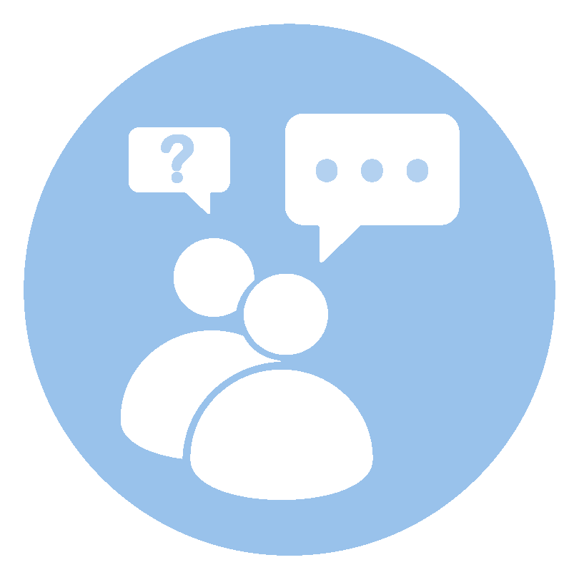
0.3 另一种使用证据的方法： 将证据嵌入到快速学习和改进循环中（例如气候适应、教育、健康）
注: 完整版详见2023更新版
问题
现有证据储备：
了解“市场”和人口，然后确定重点
系统差距在哪里，是什么在驱动它们？不公平现象在哪里？我们正在解决哪些重点（或我们正在解决哪些问题）？
数据分析
建模
定性见解
证据综合
评价
建模
定性见解
证据综合
技术评估
指南
共同设计新的服务和服务模式
存在哪些有据可依的解决方案？如何利用系统用户和社区的使用来调整/设计解决方案？
行为/实施研究
定性见解
证据综合
持续不断的新证据：
数据分析
评价
实施，然后调整使用系统级别监测和评价
这种模式是否有效？如何以及为谁？为了巩固和扩大规模，需要做出哪些调整？
前两栏改编自Reid R、Wodchis W、Lee-Foon N和Trillium健康合作伙伴—改善健康研究所（2022）
© 2023麦克马斯特大学. 保留所有版权. 本报告采用创作共享署名-非商业性使用-4.0国际许可证授权.

